Slide 1

API RESTful com Spring Boot
CLEBER ALEXANDRE SOUZA JÚNIOR

Slide 2
Introdução
Definição de uma API RESTful.

Slide 3
O que é uma API RESTful?
Uma API RESTful é uma interface de comunicação entre sistemas que segue os princípios da arquitetura REST (Representational State Transfer).
Recursos Representados por URLs: Cada recurso é acessado por um endpoint único.
Métodos HTTP Padronizados:
GET: Recuperar informações.
POST: Criar recursos.
PUT/PATCH: Atualizar recursos.
DELETE: Remover recursos.
Formato de Dados: Geralmente utiliza JSON por ser leve e universal.
Stateless: Cada requisição é independente, sem armazenamento de estado no servidor.
Vantagens: Simplicidade, compatibilidade, escalabilidade e modularidade.

Slide 4
Estrutura do Projeto

Slide 5
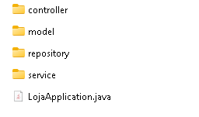
com.exemplo.empresa.loja
src/main/java
Controller: Gerencia as requisições HTTP.
Model: Representação dos dados.
Repository: Comunicação com o banco de dados.
Service: Contém a lógica de negócios.

Slide 6
Frameworks e Bibliotecas
Spring Boot | Framework para criar APIs RESTful com configuração mínima
Spring Data JPA | Acesso ao banco de dados e mapeamento objeto-relacional
H2 Database | Banco de dados em memória para desenvolvimento e testes

Slide 7
Spring Boot
Framework que facilita a criação de aplicações web e APIs RESTful.
Fornece:
Configuração automática: Menos necessidade de configurações manuais.
Embedded Server: Inclui um servidor embutido (Tomcat), eliminando a necessidade de instalação separada.
Gerenciamento de dependências: Usa Maven para simplificar o gerenciamento de bibliotecas.

Slide 8
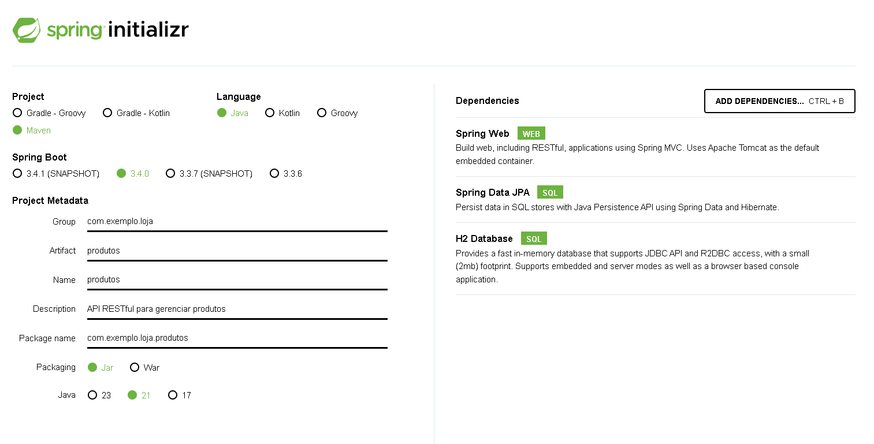

Slide 9
Spring Data JPA
Baseado no JPA:
O JPA (Java Persistence API) é uma especificação para mapeamento objeto-relacional (ORM).
Permite mapear classes Java para tabelas de banco de dados e vice-versa.
Hibernate como Implementação Padrão:
O Spring Data JPA usa o Hibernate como implementação padrão do JPA.
O Hibernate converte os objetos Java em consultas SQL que interagem com o banco de dados.
Integração com Spring Boot:
Configuração mínima: basta adicionar dependências no pom.xml.
O Spring Boot configura automaticamente o banco de dados, o Hibernate, e o repositório.

Slide 10
H2 Database
Banco de dados relacional embutido, ideal para desenvolvimento e testes.
Características:
Em memória: Dados são armazenados na RAM durante a execução.
Console web: Fácil de visualizar e manipular os dados.
Configuração mínima: Apenas algumas propriedades no arquivo application.properties.

Slide 11
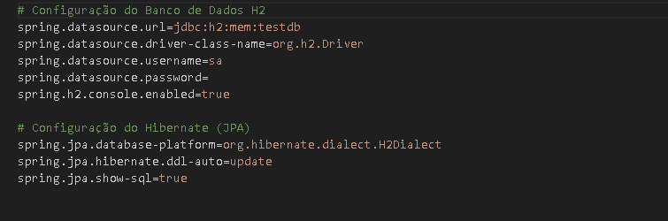

Slide 12
Ferramentas de Desenvolvimento

Slide 13
Maven
Gerenciador de dependências.
Automatiza o build do projeto, baixando bibliotecas necessárias e criando pacotes executáveis.
Arquivo principal: pom.xml.

Slide 14
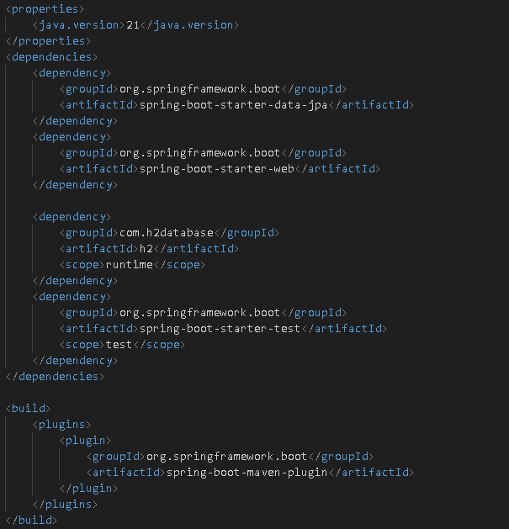

Slide 15
Ferramentas de Teste

Slide 16
Postman
Ferramenta para testar APIs.
Permite simular requisições HTTP (GET, POST, DELETE, etc.) e verificar as respostas.
Útil para garantir que os endpoints funcionem corretamente.

Slide 17
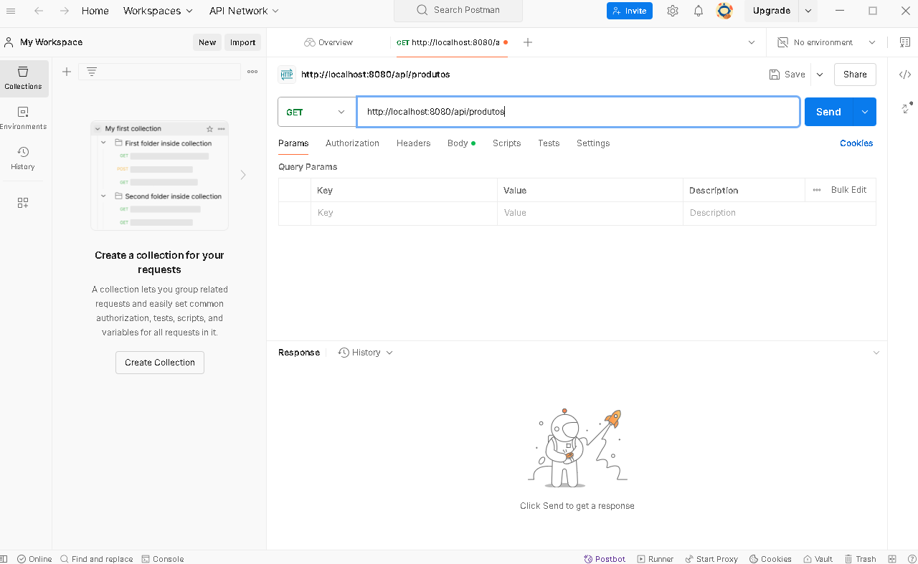
17

Slide 18
Demonstração...

Slide 19
Obrigado!!!
Projeto em:
https://github.com/SouzaCleber98/ProjetoApi.git

